Slide 1

升期答辩
—— 答辩人,李婉婷 ——

Slide 2
个人简介
知识总结
作品展示
结 束 语

Slide 3
个人简介

Slide 4

姓名:李婉婷 性别:女
年龄:17岁 民族:汉
爱好:吃吃吃,逛逛逛,耍耍耍
现住地址:辽宁省 葫芦岛 绥中
微信:15040917944
Q q:2598771572

Slide 5
知识总结

Slide 6
Html是最基本的标签，他是超文本标记语言
Css层叠样式表，常用样式
常用标签:
1.p标签:段落标签，用来显示网页中的段落行文字.
2.a标签:超链接标签又称跳转标签 访问同级文件, 访问父级文件 访问子级文件
3.span:无语义标签 没有任何影响.
4.label:标记标签
5.ul li：无序列表
6.Div：盒子
7.Img：图片标签
8.有序列表和无序列表
9.Input：自带text属性，表现形式为文本框!
Css常用样式：
1.width：宽，单位px或%
2.height：高，单位px或%
3.bordr：边框，有三个属性，分别是边框的宽度（px），线的类型，边框的颜色
4.margin：外边距，俩个标签边与边之间的距离，上下左右4个方向
5.float:浮动，使块级元素脱离文档流，使块级元素不再具备独立成行的特性。 两种，为左右浮动。
6.clear：both;清除浮动，保留已经浮动的标签，使后面的标签不占位，不补位
7.font-size:;改变字体大小
8.绝对定位：是脱离文档流，以浏览器的边框为参考，通过top与left来进行移动。 相对定位：不脱离文档流，以自身原来的位置作为参考，通过top与left进行移动。 固定定位：使标签脱离文档流，以浏览器边框为参考，通过top与left来移动。不随着网页的滚动而移动位置。

Slide 7
HTML5新增的标签
header;页头 footer; 页尾 aside;侧边栏 address;地址标签 pre;显示所有空格 nav;导航栏 section;章节
video;视频标签，自带src 属性; 手动添加controls属性值为controls,即可添加播放控件 手动添加autoplay属性值为autoplay,即可进行自动播放， muted静音播放
Poster：在视频准备就绪之前用图片代替该视频。
audio；音频标签； 手动添加controls属性值为controls,则进行添加播放控件 手动添加autoplay属性值伪autoplay,择进行自动播放， muted静音播放
Preload:是否在网页加载完毕之后播放音乐
auto：是 none：否
from:表单标签，用来网页中注册信息提交功能。
当input的属性值为submits时，为提交按钮 当input的属性值为url时，为网址输入框
当input的属性值为email,为邮箱输入框 当input的属性值为number时，为数字框 当input的属性值为time时，为时间输入框
当Input的属性值为color时，为去色器
当input的属性值date时，效果为日期输入框
当input的属性值为datetime-local时，为时间日期输入框
当input属性值为number，list的值与datalist的值相同时，表示效果为数字列表

Slide 8
HTML5新增的样式
@keyframes 名称:{from{}to{}}；创建一个动画 并附加一个名字 from表示动画最初最开始的样式。to表示动画结束的样式 animation:name time;调用动画排序。infinite:无线循环,linear:匀速播放,both:不使动画回到原点，动画结束后不会到原点。 animation-direction:alterante:是否反向播放,alternate：是，normal：否。
transform:rotate(10deg);角度旋转。
2d缩放标签，transform:scale(1.5,0.5); 水平缩放，竖直缩放
transform:skew(10deg,10deg); 倾斜转换（水平转换角度，竖值转换角度）
background:linear-gradient(); 背景颜色渐变方向默认从上到下。
演示

Slide 9
p h ul li div form table
不可以设置宽高，不可以独立成行
行级元素
a span
可以设置宽高，可以独立成行
块级元素
行内块级元素
input
可以设置宽高，不独立成行

Slide 10
作品展示

Slide 11
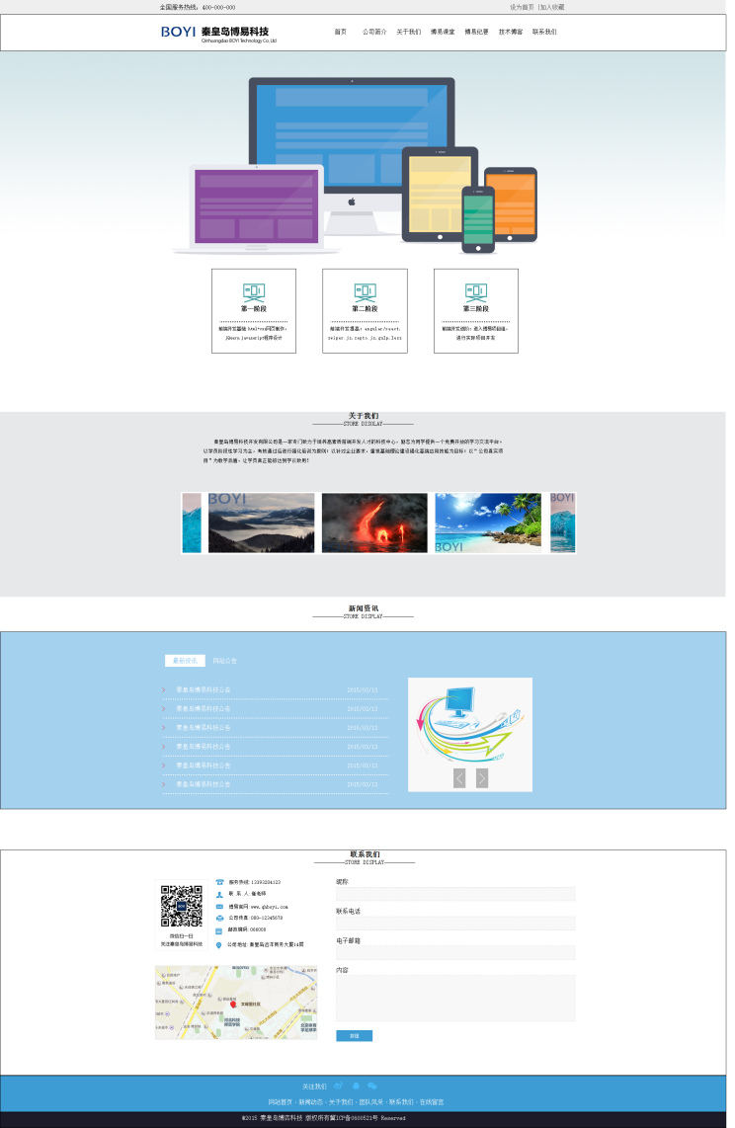
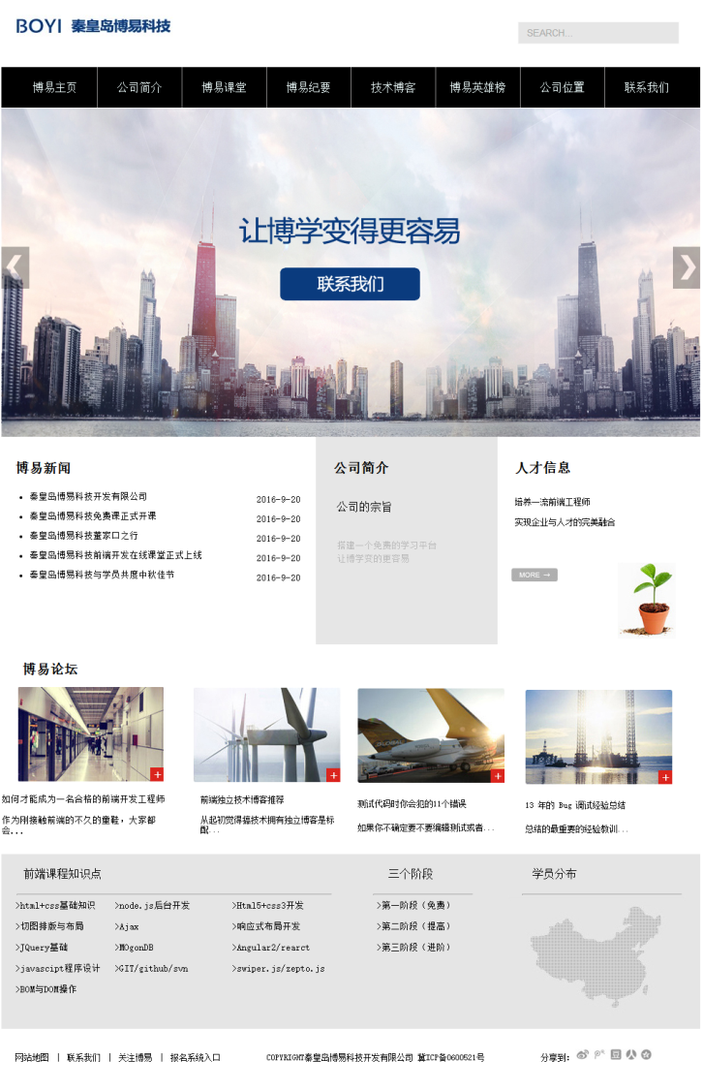
这是第一次学习做网页的时候
虽然不怎么会,找了好多人来教
但是呢最后还是完美的做了出来.
再后来呢就开始自己独立做网页了
真好！

Slide 12
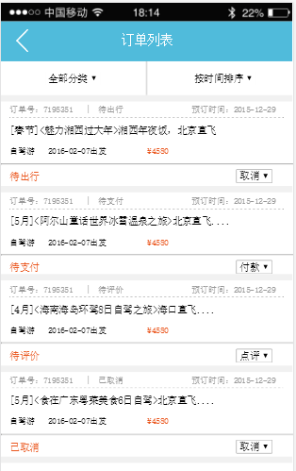
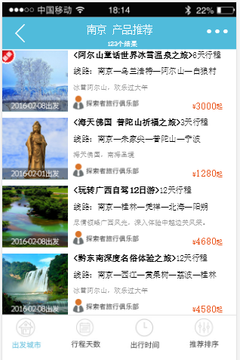
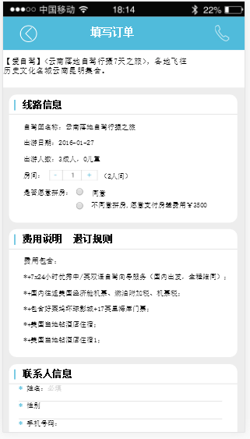
这是做的手机端的网页,用rem来做的

Slide 13
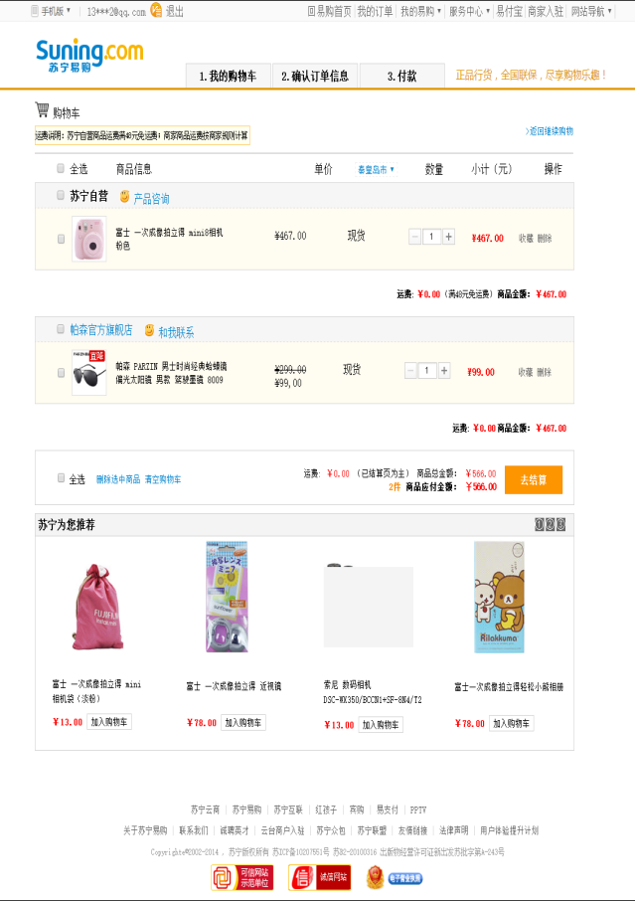
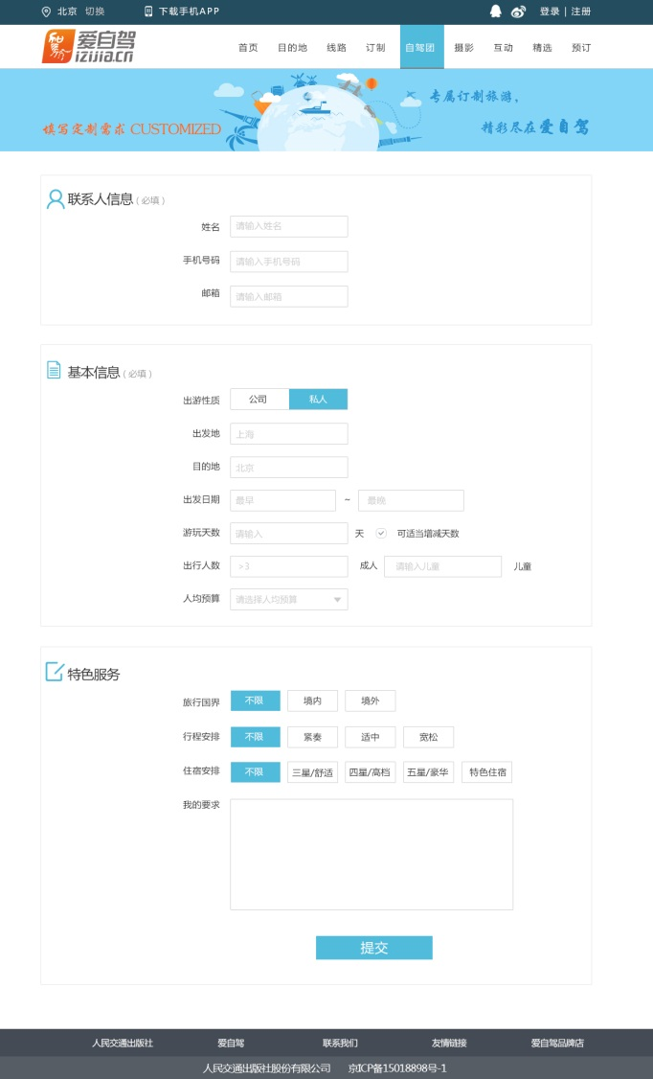
这是我做的购物车网页和爱自驾，怎么说呢，爱自驾就这一张简单 也会做一点就做完了
时间是有点长吧，不过呢做出来就是好的
真好！

Slide 14
感谢所有珍爱我的朋友，感谢你们的默默相守。

Slide 15
感谢·聆听·感谢·指导
—— 答辩人.李婉婷 ——
PPT模板下载：www.1ppt.com/moban/ 行业PPT模板：www.1ppt.com/hangye/
节日PPT模板：www.1ppt.com/jieri/ PPT素材下载：www.1ppt.com/sucai/
PPT背景图片：www.1ppt.com/beijing/ PPT图表下载：www.1ppt.com/tubiao/
优秀PPT下载：www.1ppt.com/xiazai/ PPT教程： www.1ppt.com/powerpoint/
Word教程： www.1ppt.com/word/ Excel教程：www.1ppt.com/excel/
资料下载：www.1ppt.com/ziliao/ PPT课件下载：www.1ppt.com/kejian/
范文下载：www.1ppt.com/fanwen/ 试卷下载：www.1ppt.com/shiti/
教案下载：www.1ppt.com/jiaoan/
字体下载：www.1ppt.com/ziti/

